Slide 1
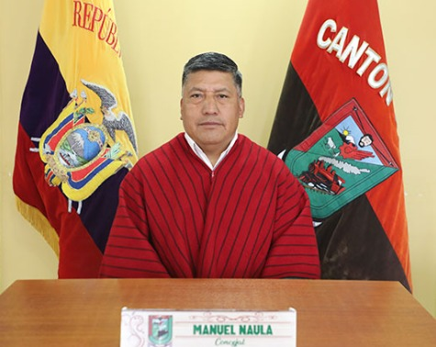
RENDICIÓN DE CUENTA
AÑO FISCAL 2023
CONCEJAL DEL GADMC-G
Mayo 15 del 2023,al diciembre 31 del 2023

Slide 2
ANTECEDENTES:
Resolución No. CPCCS-PLE-SG-069-2021- 476. aprobada el 10 de marzo del 2021. Ing. Sofia Almeida Fuentes, Mgs. Presidenta del Consejo de participación Ciudadana y Control Social.
Art.58 de la COOTAD.- Estarán obligados a rendir cuentas a sus mandantes.

Slide 3
Informar a la ciudadanía las actividades de Legislación y Fiscalización realizada desde 15 de mayo de 2023 hasta 31 de Diciembre del 2023.
OBJETIVO:

Slide 4
COMISIONES ENCARGADAS
Obras publica
Legislación
Comisión de educación salud, cultura, deporte y recreación
Gestión para construcción de sub centro de salud

Slide 5
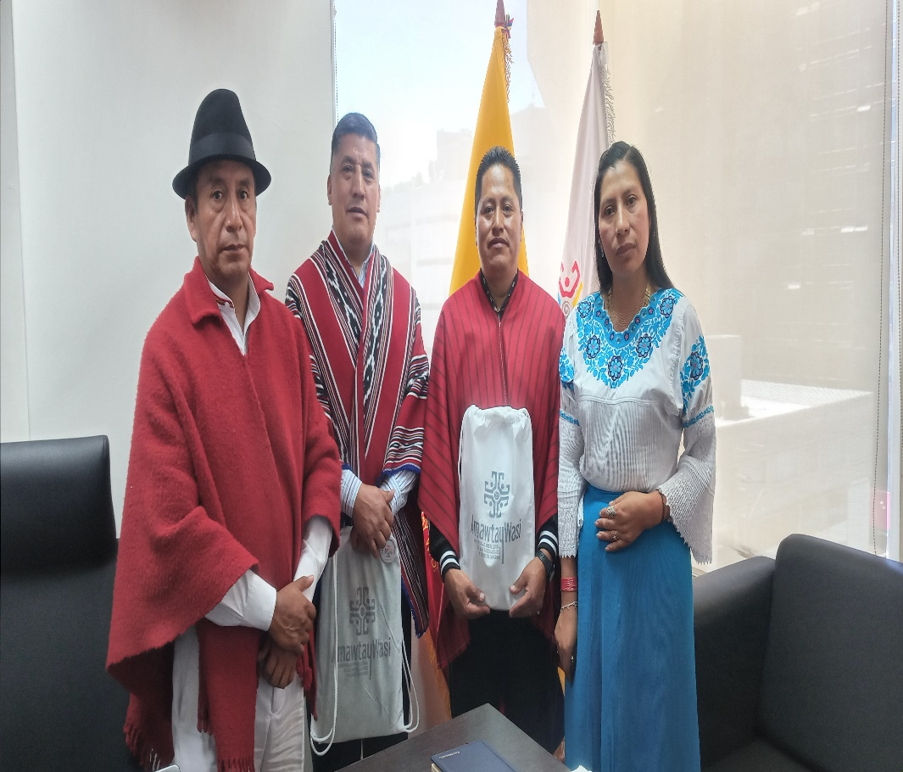
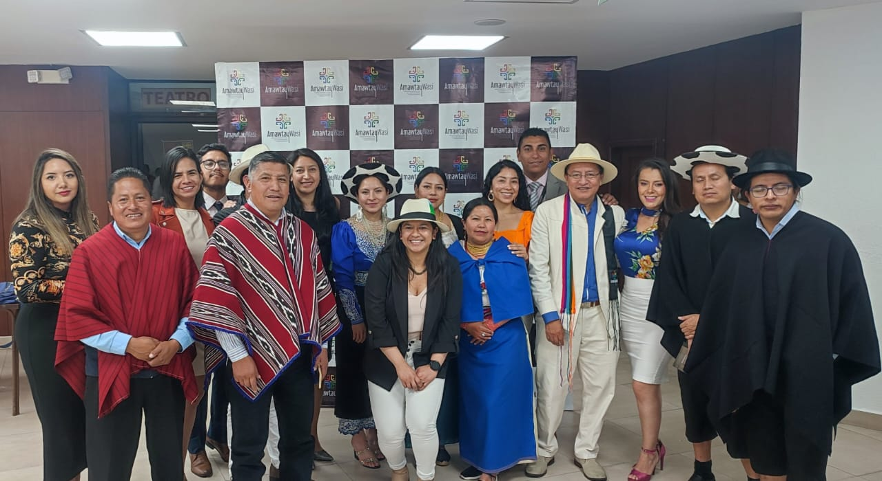
EDUCACIÓN:
Gestión, seguimiento convenio entre GADMC-Guamote y Universidad Amawty Wasi y Instituto Superior Jatun Yachay Wasi

Slide 6
FISCALIZACION:
Fiscalización de obras infraestructura y inicio de obras
Participación en selección de aminales
Fiscalización y seguimiento de la maquinarias en deferentes comunidades

Slide 7
Lastrado y ampliación de vías en deferentes comunidades de Parroquia Cebadas, Palmira y Matriz
Socialización de ordenanzas a la ciudadanía
Adquisición y entrega ovinos, bovino, similla de pastos y abonos proyecto productivo

Slide 8
OTRAS ACTIVIDADES:
OFICIOS
09
OF. RECIBIDOS
20
MEMO ELAB
08
DELEGACIONES
4
INVITACIONES
5
REUNION DE CONCEJO
41

Slide 9
CONCLUSIONES
Los concejales debemos cumplir estricto apego al COOTAD en donde se encuentra las funciones y atribuciones, no podemos realizar obras, participar en las compras, no se puede arrogar las funciones.
El proceso de legislación se realiza de acuerdo a la necesidad presentada, siempre en beneficio de la población Guamoteña.

Slide 10
GRACIAS POR SU ATENCIÓN..!
Lcdo. Manuel Naula
CONCEJAL DEL GADMCG

